Slide 1
THỰC HÀNH TIẾNG VIỆT
TỪ NGỮ ĐỊA PHƯƠNG

Slide 2
Khởi động

Slide 3

Trò chơi
Tiếp sức đồng đội

Slide 4


Giáo viên chia lớp thành 4 đội. Các thành viên trong bốn đội lần lượt lên bảng tìm ra những từ ngữ địa phương trong bài thơ.
Thời gian cho mỗi đội là 3 phút.
Đội nào thực hiện được nhiều từ địa phương nhất và đảm bảo đúng thời gian đội đó sẽ chiến thắng.

Slide 5
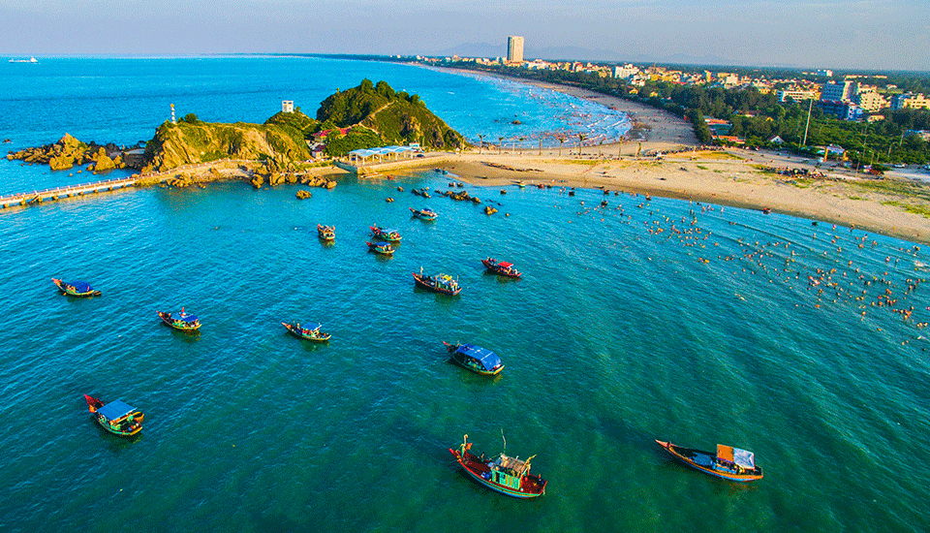
Tiếng nghệ (Nguyễn Bùi Vợi)
Nghe em giọng Bắc êm êm Bà con hàng xóm đến xem chật nhà Răng chưa sang nhởi nhà choa Bà o đã nhốt con ga trong truồng Em cười bối rối mà thương Thương em một lại trăm đường thương quê Gió Lào thổi rạc bờ tre Chỉ nghe giọng nói đã nghe nhọc nhằn Chắt từ đã sỏi đất cằn Nên yêu thương mới sâu đằm đó em
Cái gầu thì bảo cái đài Ra sân thì bảo ra ngoài cái cươi Chộ tức là thấy mình ơi Trụng là nhúng đấy đừng cười nghe em Thích chi thì bảo là sèm Nghe ai bảo đọi thì mang bát vào Cá quả lại gọi cá tràu
Vo troốc là bảo gội đầu đấy em…

Slide 6
Hình thành kiến thức

Slide 7
A. Lý thuyết
1. Khái niệm
Trụng là nhúng đấy đừng cười nghe em
Cái gầu thì bảo cái đài
Từ ngữ địa phương là từ ngữ chỉ sử dụng ở một (hoặc một số) địa phương nhất định.
Dùng cho tất cả mọi người, ở mọi miền.
Sử dụng trong một số địa phương nhất định

Slide 8

2. Cách sử dụng
Không nên lạm dụng từ ngữ địa phương
Cần tìm hiểu các từ ngữ toàn dân có nghĩa tương ứng để sử dụng khi cần thiết.
Khi sử dụng lớp từ này ta cần chú ý đến
Đối tượng giao tiếp
Hoàn cảnh giao tiếp
Tình huống giao tiếp

Slide 9
Trò chơi
Nhanh tay nhanh mắt

Slide 10
1/ Tìm những từ địa phương trong đoạn thơ, cho biết những từ đó được sử dụng ở địa phương nào? Tìm những từ toàn dân tương ứng với những từ đó?
Ghé tai mẹ, hỏi tò mò
Cớ răng ông cũng ưng cho mẹ chèo?
Mẹ cười: Nói cứng, phải xiêu
Ra khơi ông còn dám, tui chẳng liều bằng ông!
Nghe ra ông cũng vui lòng
Tui đi, còn chạy ra sông dặn dò:
“Coi chừng sóng lớn, gió to
Màn xanh đây mụ, đắp cho kín mình
(Mẹ suốt - Tố Hữu)

Slide 11

TỪ ĐỊA PHƯƠNG
TỪ TOÀN DÂN
Cớ răng
Tại sao
Mụ
Vợ
Ưng
Đồng ý
→ Các từ địa phương trên được dùng chủ yếu ở miền Trung

Slide 12
2/ Tại sao trong các đoạn văn, thơ sau đây, tác giả vẫn dùng một số từ ngữ địa phương?
Đồng chí mô nhớ nữa
Kể chuyện Bình Trị Thiên
Cho bầy tui nghe ví
Bếp lửa rung rung đôi vai đồng chí
- Thưa trong nớ hiện chừ vô cùng gian khổ,
Đồng bào ta phải kháng chiến ra ri (Theo Hồng Nguyên, Nhớ)
→ tác dụng: Tô đậm thêm màu sắc địa phương.

Slide 13
Luyện tập

Slide 14

B. Thực hành
Bài tập 1/tr 24 – mật thư 01
Chỉ ra từ ngữ địa phương và tác dụng của việc sử dụng những từ ngữ đó trong các trường hợp sau:
Câu | Từ địa phương | Tác dụng
a
b
c
d
e

Slide 15
B. Thực hành
Bài tập 1/tr 24 – mật thư 01
Câu | Từ địa phương | Tác dụng
a | Vô (vào) | Đây là những từ ngữ địa phương của miền Trung và miền Nam. Đặt từ ngữ địa phương trong những câu thơ/ câu văn trên làm cho câu thơ câu văn đậm tính dân dã, bình dị tạo nên ấn tượng đặc biệt cho người đọc.
b | Ni (này)
c | Chừ (giờ đây)
d | Chi (gì)
e | Má (mẹ) Tánh (tính)

Slide 16
B. Thực hành
Bài tập 2/tr24: mật thư 02
Nhận xét việc sử dụng từ ngữ địa phương (in đậm) trong các trường hợp sau.
a/ Năm học này cả lớp đặt chỉ tiêu giồng và chăm sóc 20 cây ở nghĩa trang liệt sĩ của xã.
(Trích Biên bản họp lớp).
b/ Con xem, mới có hai hôm mà hạt đậu nó đã nhớn thế đấy. Nếu con giồng nó ra vườn, chăm bón cẩn thận, nó sẽ ra hoa ra quả.
(Vũ Tú Nam, Những truyện hay viết cho thiếu nhi).
c/ Lần đầu tiên tôi theo tía nuôi tôi và thằng Cò đi “ăn ong” đây.
(Đoàn Giỏi, Đất rừng Phương Nam).
d/ Tui xin cam đoan những nội dung trình bày trên đây là đúng sự thật.
(Trích một bản tường trình).

Slide 17
B. Thực hành
Bài tập 2/tr24: mật thư 02
Câu a,d: Là văn bản hành chính, phải sử dụng từ ngữ toàn dân, khoa học, không được sử dụng từ địa phương.
Câu b/ Đấy là một câu văn trong truyện ngắn cho nên sử dụng từ ngữ địa phương cũng phù hợp.
Câu c/ Tía là ba, ăn ong là đi lấy mật ong => đây là cách nói của người dân Nam Bộ vì thế khi Đoàn Giỏi viết về vùng đất và con người Phương Nam sử dụng từ ngữ địa phương làm cho câu chuyện mang đậm đặc trưng của vùng đất Nam Bộ là phù hợp.
*Nhận xét: Trong văn bản hành chính chúng ta không được sử dụng từ ngữ địa phương. Khi tạo lập những văn bản nghệ thuật, có thể thêm một vài từ ngữ địa phương để có dấu ấn đặc trưng vùng miền khiến độc giả cảm thấy thú.

Slide 18
B. Thực hành
Bài tập 3/tr.25: mật thư 03
Trong những trường hợp giao tiếp sau đây trường hợp nào cần tránh dùng từ ngữ địa phương?
a/ Phát biểu ý kiến tại một đại hội của trường.
b/Trò chuyện với những người thân trong gia đình.
c/ Viết biên bản cuộc họp đầu năm của lớp.
d/ Nhắn tin cho một bạn thân.
e/Thuyết minh về di tích văn hóa ở địa phương cho khách tham quan.

Slide 19
B. Thực hành
Bài tập 3/tr.25: mật thư 03
- Trong những trường hợp giao tiếp của a,c,e cần tránh dùng từ ngữ địa phương.
- Vì:
a/Vì khi phát biểu ý kiến tại một đại hội có tính chất nghiêm túc nên không dùng được từ ngữ địa phương.
c/ Khi viết biên bản cũng cần ngôn ngữ khoa học.
e/ Khi thuyết minh về một di tích văn hóa địa phương nhưng cho khách thập phương thì cũng không dùng được từ ngữ địa phương bởi vì khách sẽ khó hiểu.

Slide 20

Vận dụng
Về nhà hãy sưu tầm và kẻ bảng từ ngữ địa phương tương ứng với những từ ngữ toàn dân của các miền trên đất nước chúng ta. (Theo mẫu sau)
Từ địa phương | Từ toàn dân
……………………………………………………………………………………. | ……………………………………………………………………………………. …

